Slide 1

Inspectie Leefomgeving en Transport
Marktordening, Producttoezicht, team vuurwerk
Landelijke vuurwerkdag
5 oktober 2026
Joost Polak

Slide 2


Slide 3
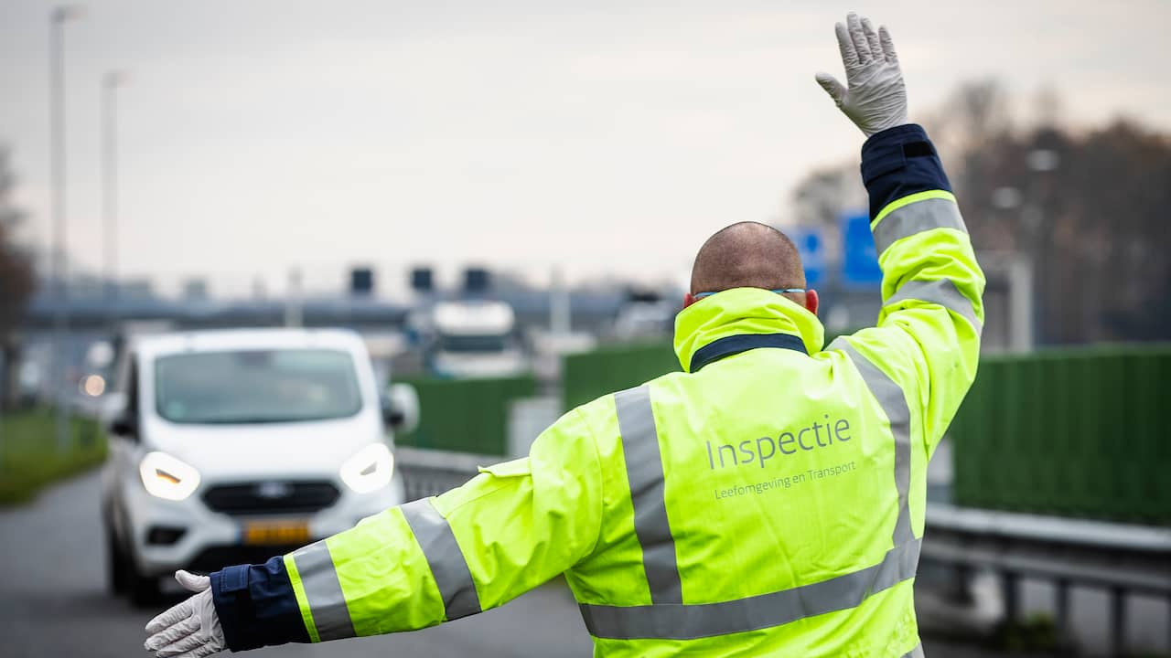
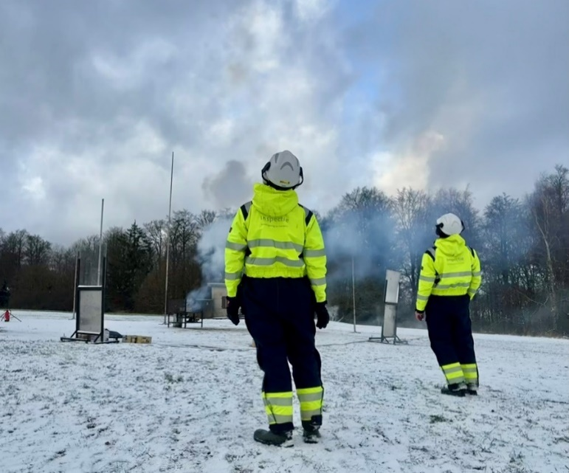
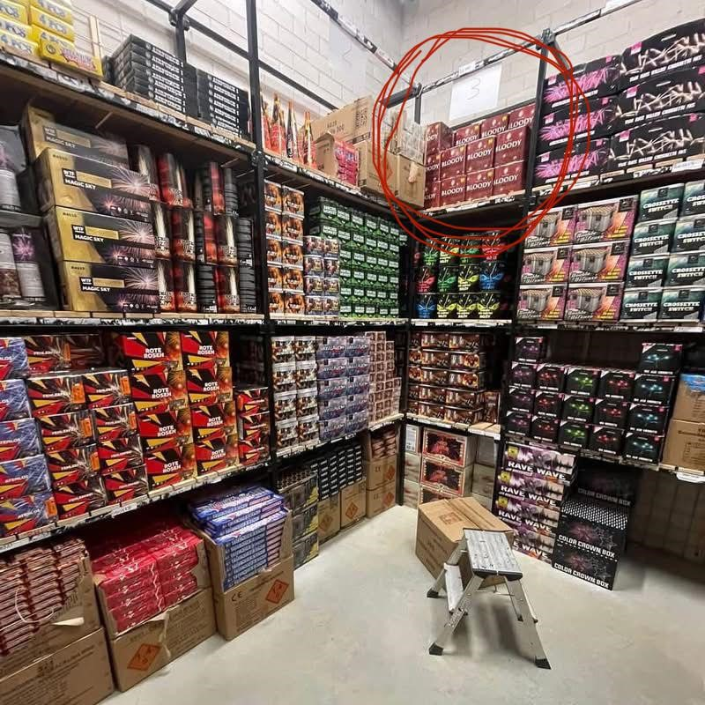
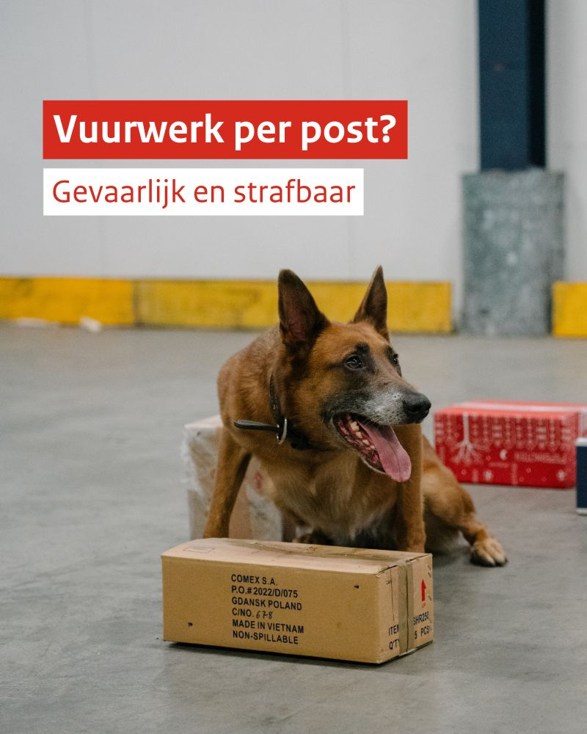
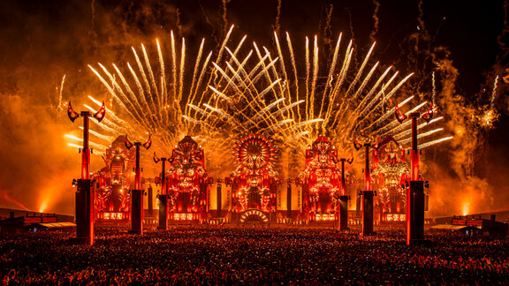
Werkzaamheden ILT
1
Inspecties: evenementen, importeurs, verkooppunten, wegcontroles, postpakketten, invoer en doorvoer
2
Productveiligheidsonderzoeken: meten is weten
3
Signalen vanuit toezicht doorzetten naar beleid, EU en netwerkpartners
Classificatietesten
4
Ondersteuning in opsporing
5

Slide 4
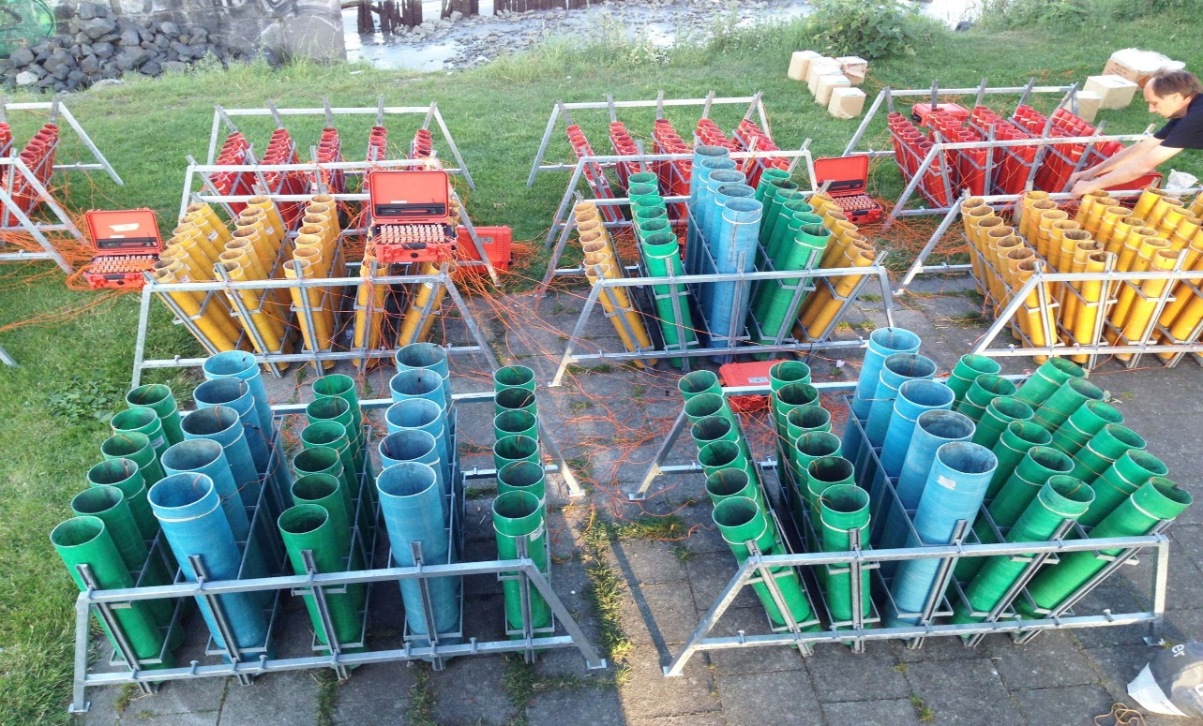
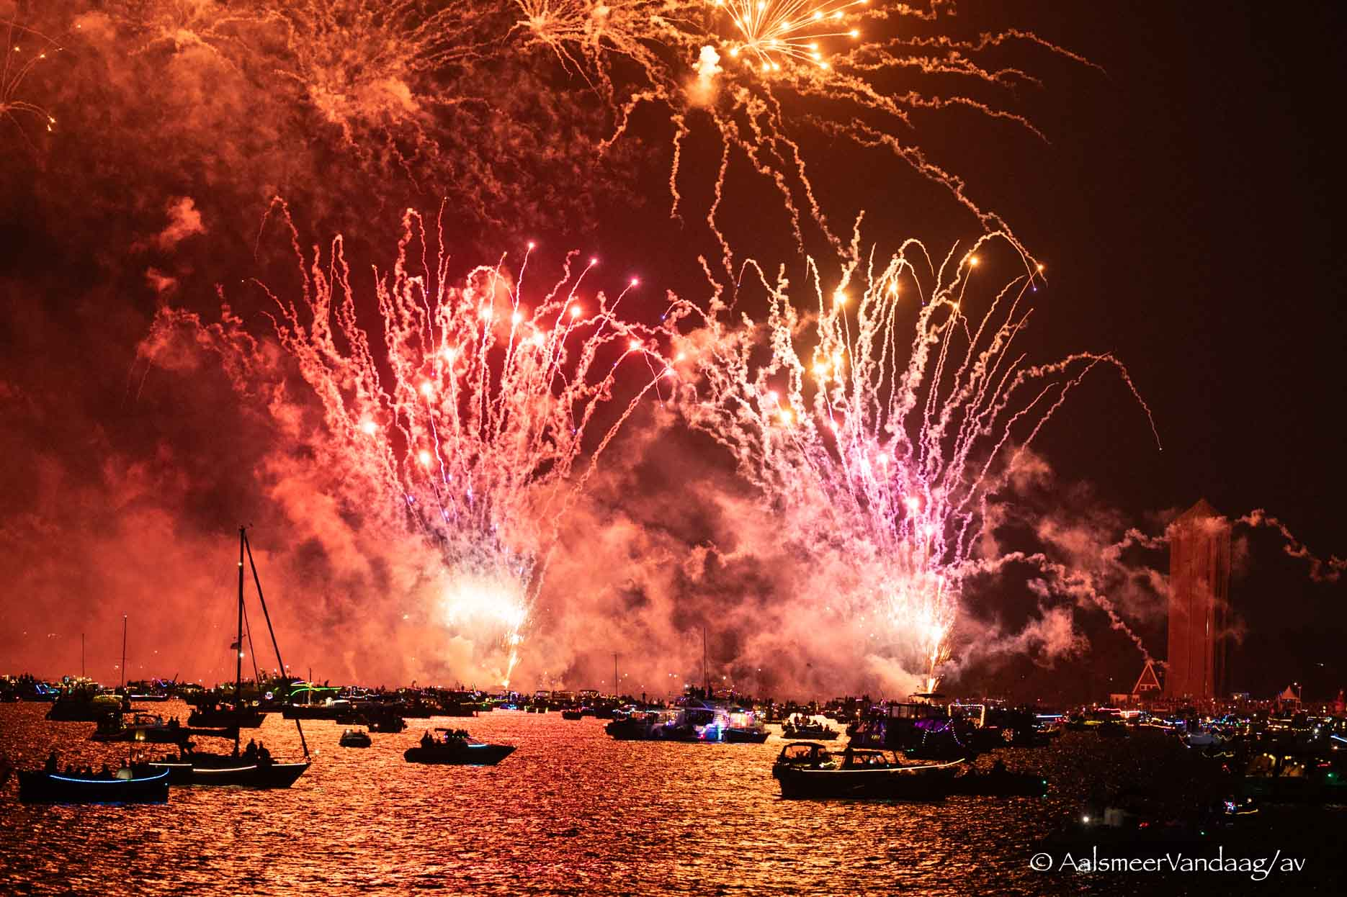
Evenementen
Categorie F1 t/m F4
Categorie T1 & T2
Veelal een combinatie

Slide 5
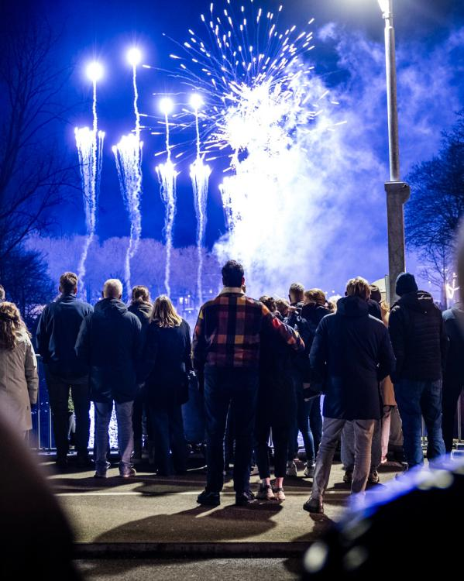
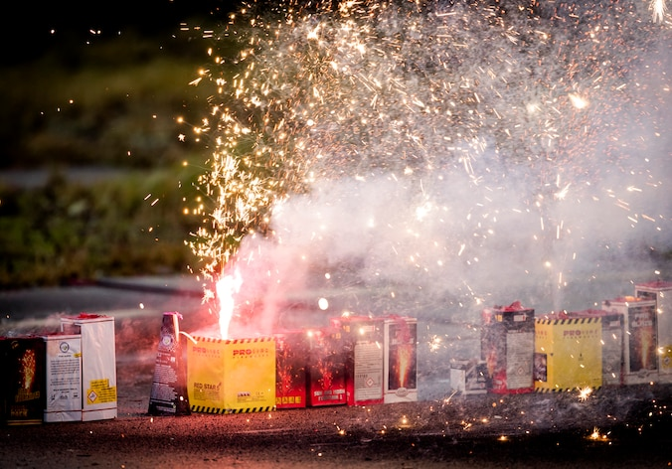
Ontheffingen Oud en Nieuw
Alleen vuurwerk cat. F1 en F2
Maximaal 200 kg

Slide 6
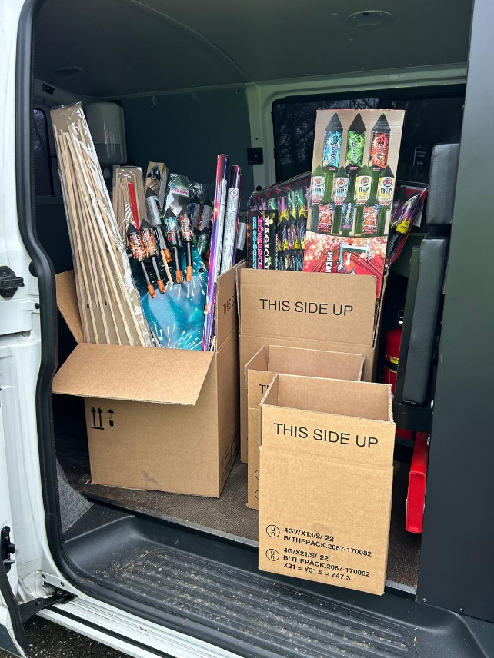
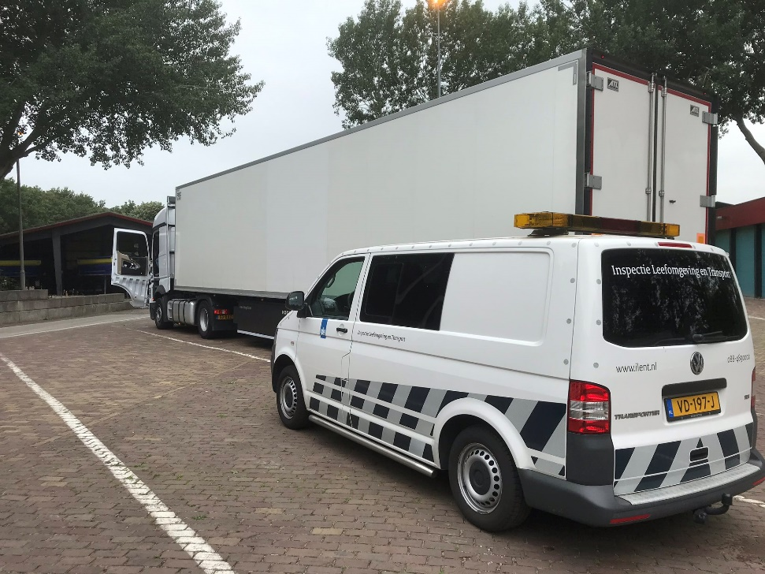
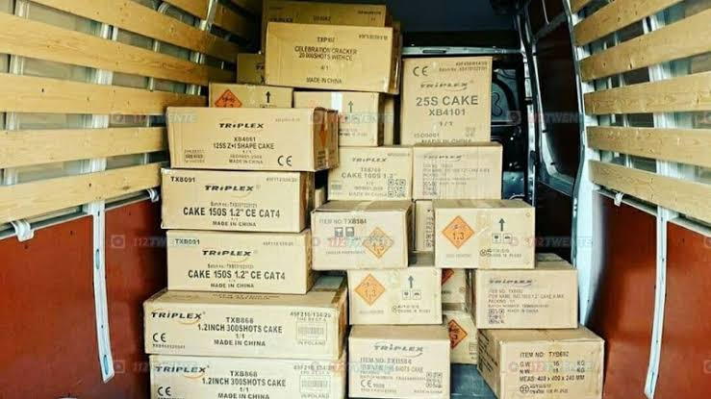
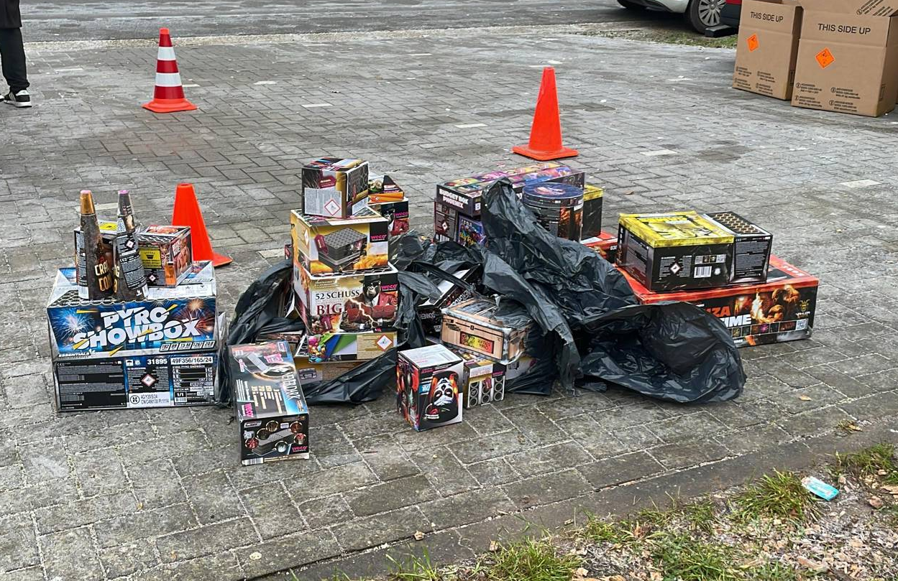
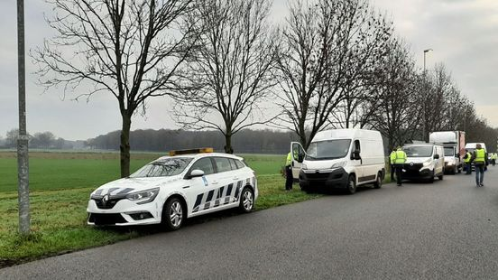
Transport- en grenscontroles

Slide 7
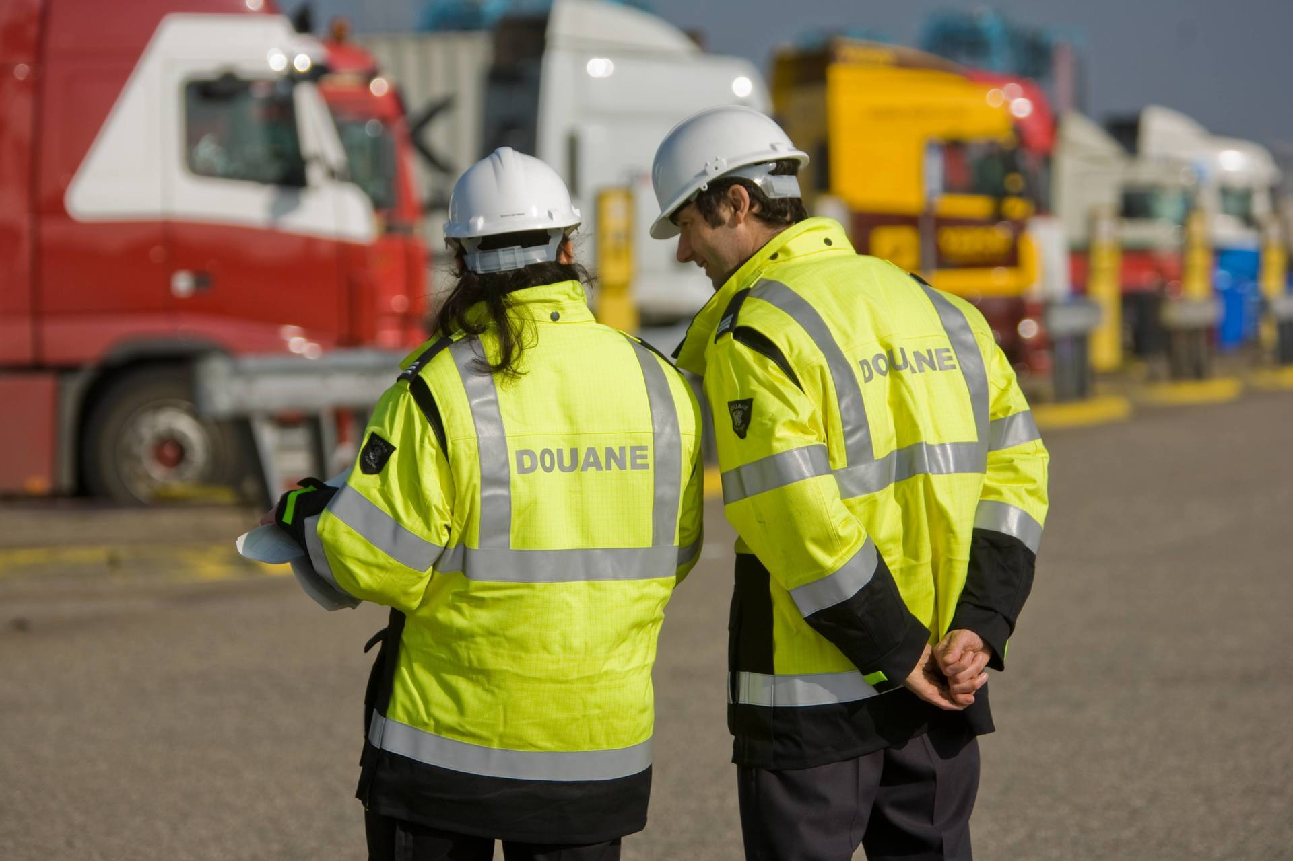
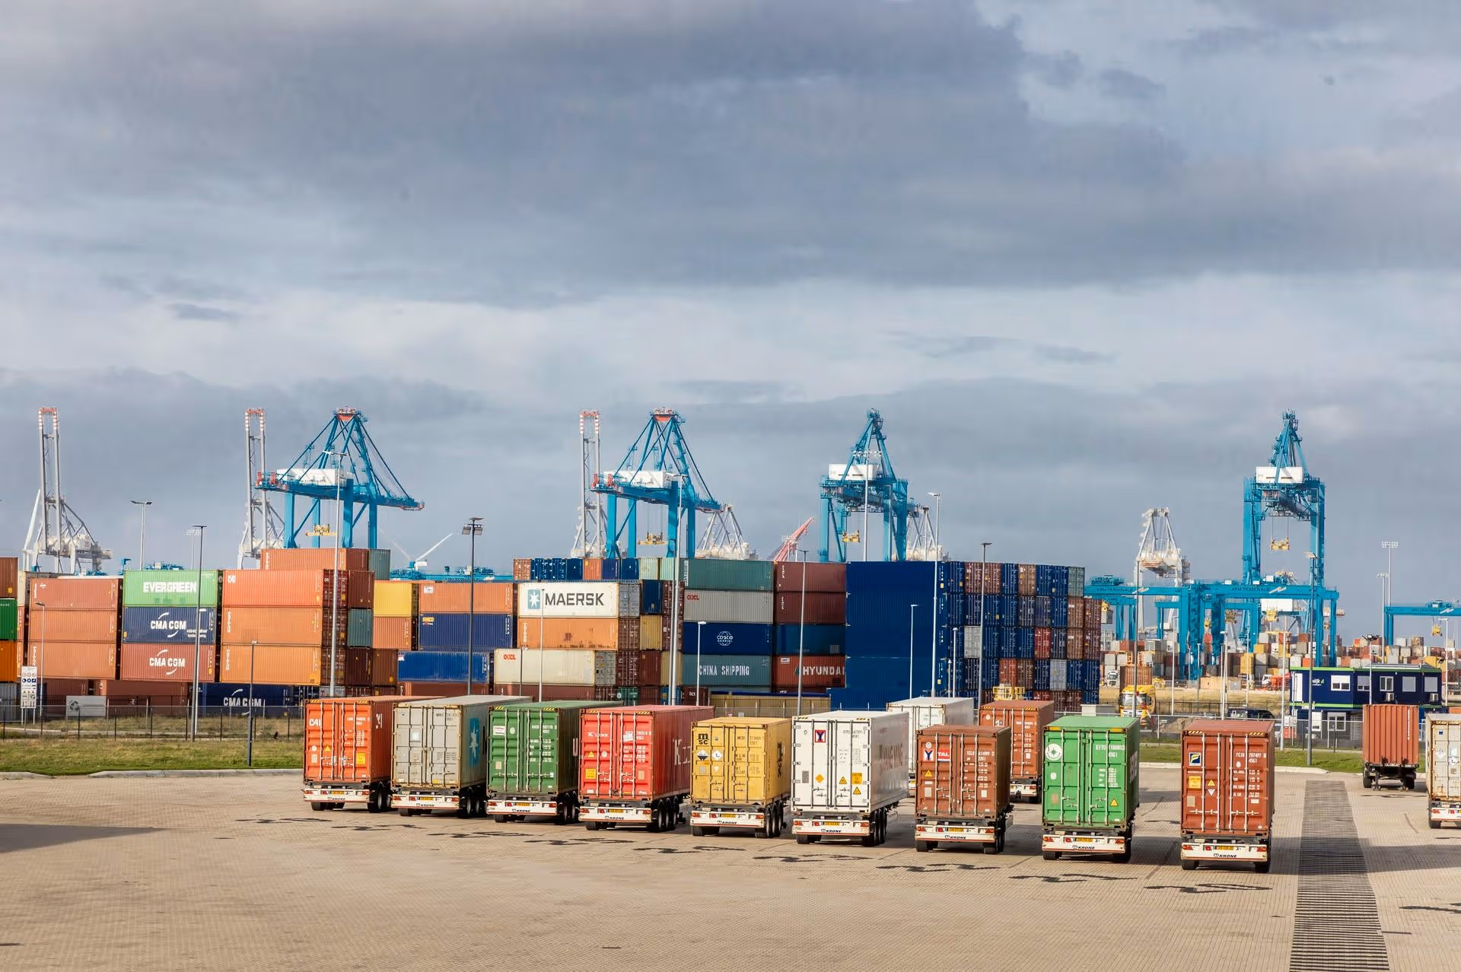
Grenscontrole

Slide 8
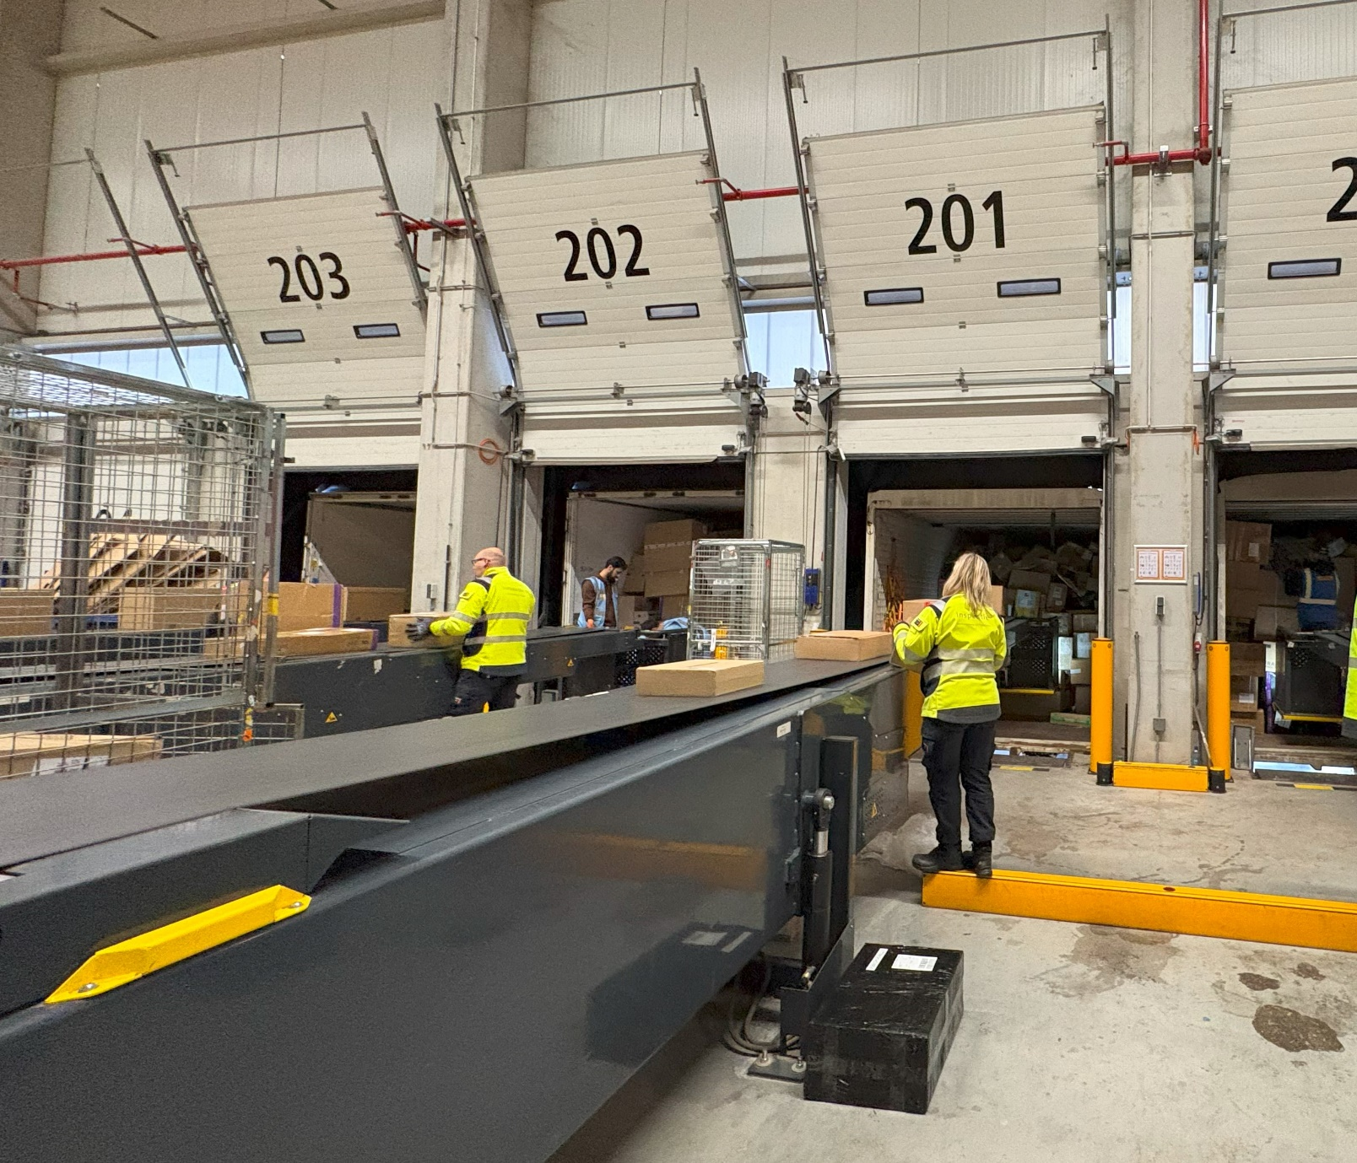
Postpakketcontrole

Slide 9
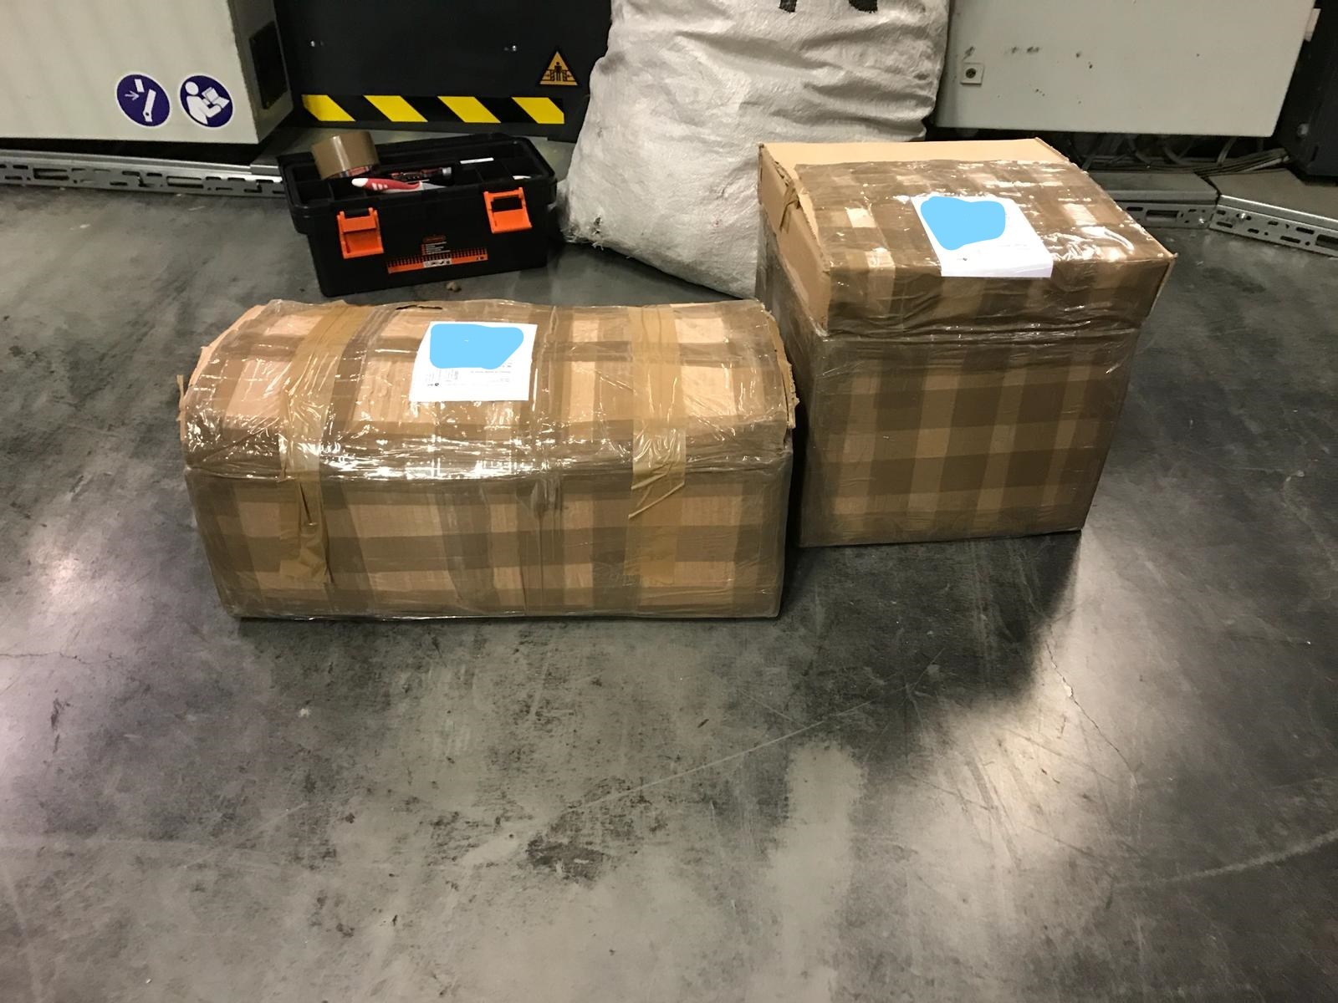
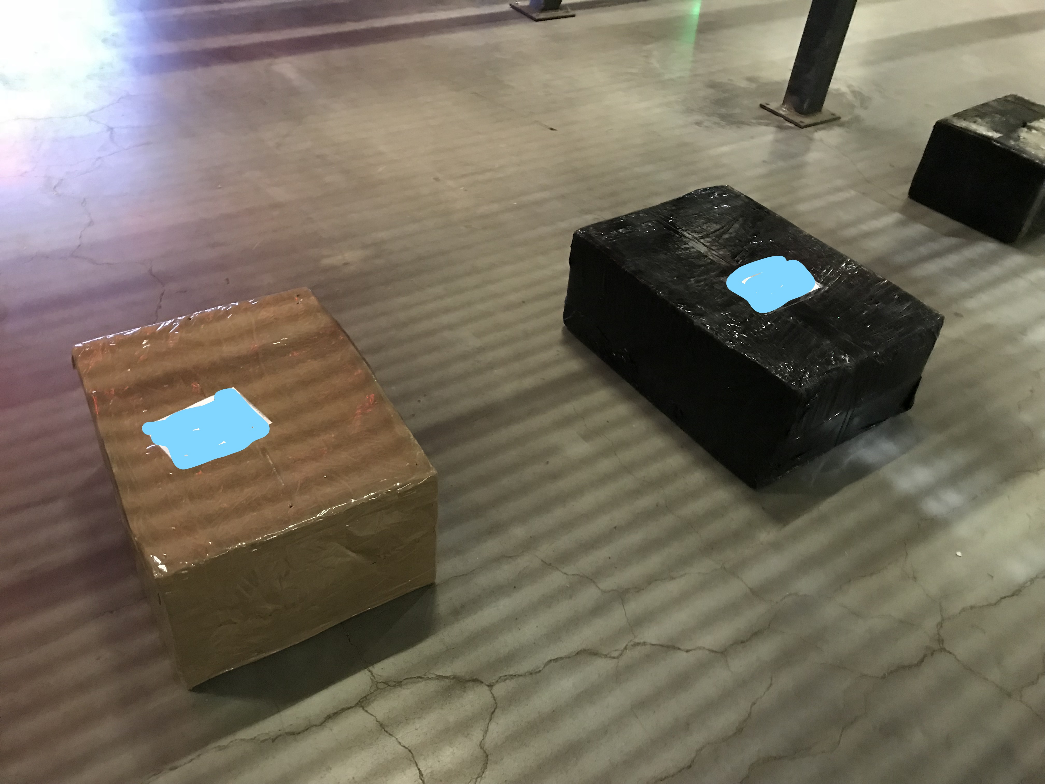
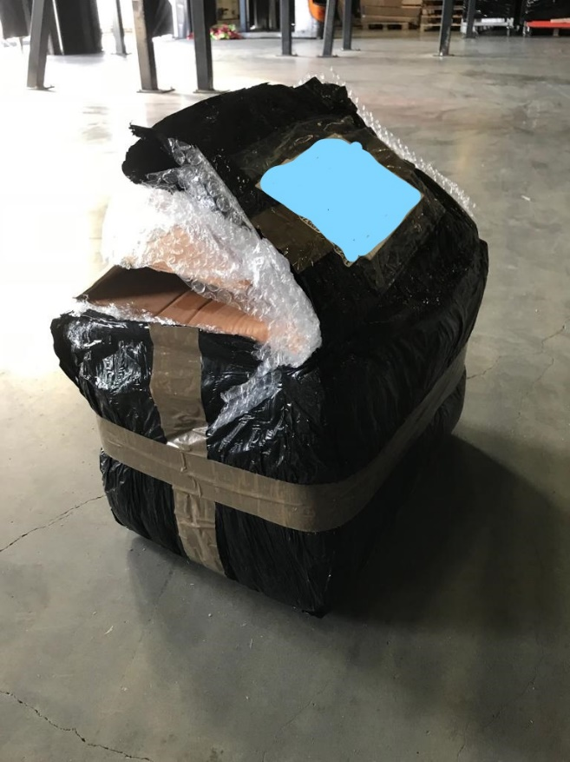
Postpakketcontrole

Slide 10
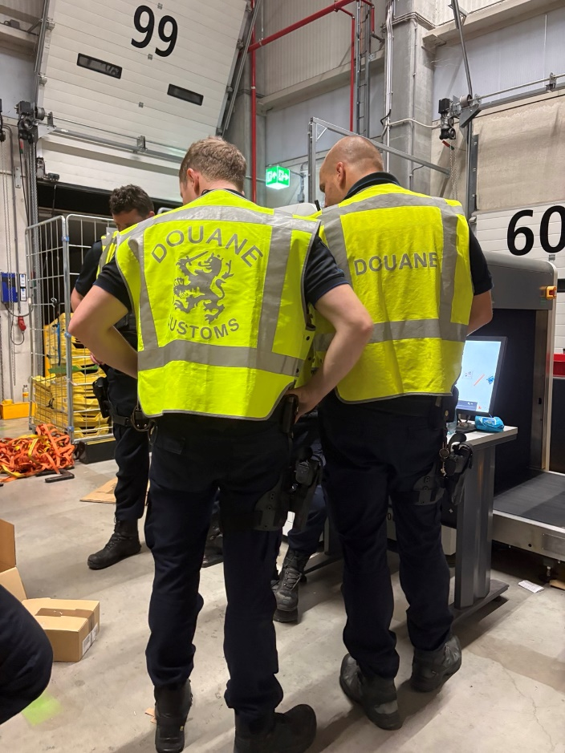
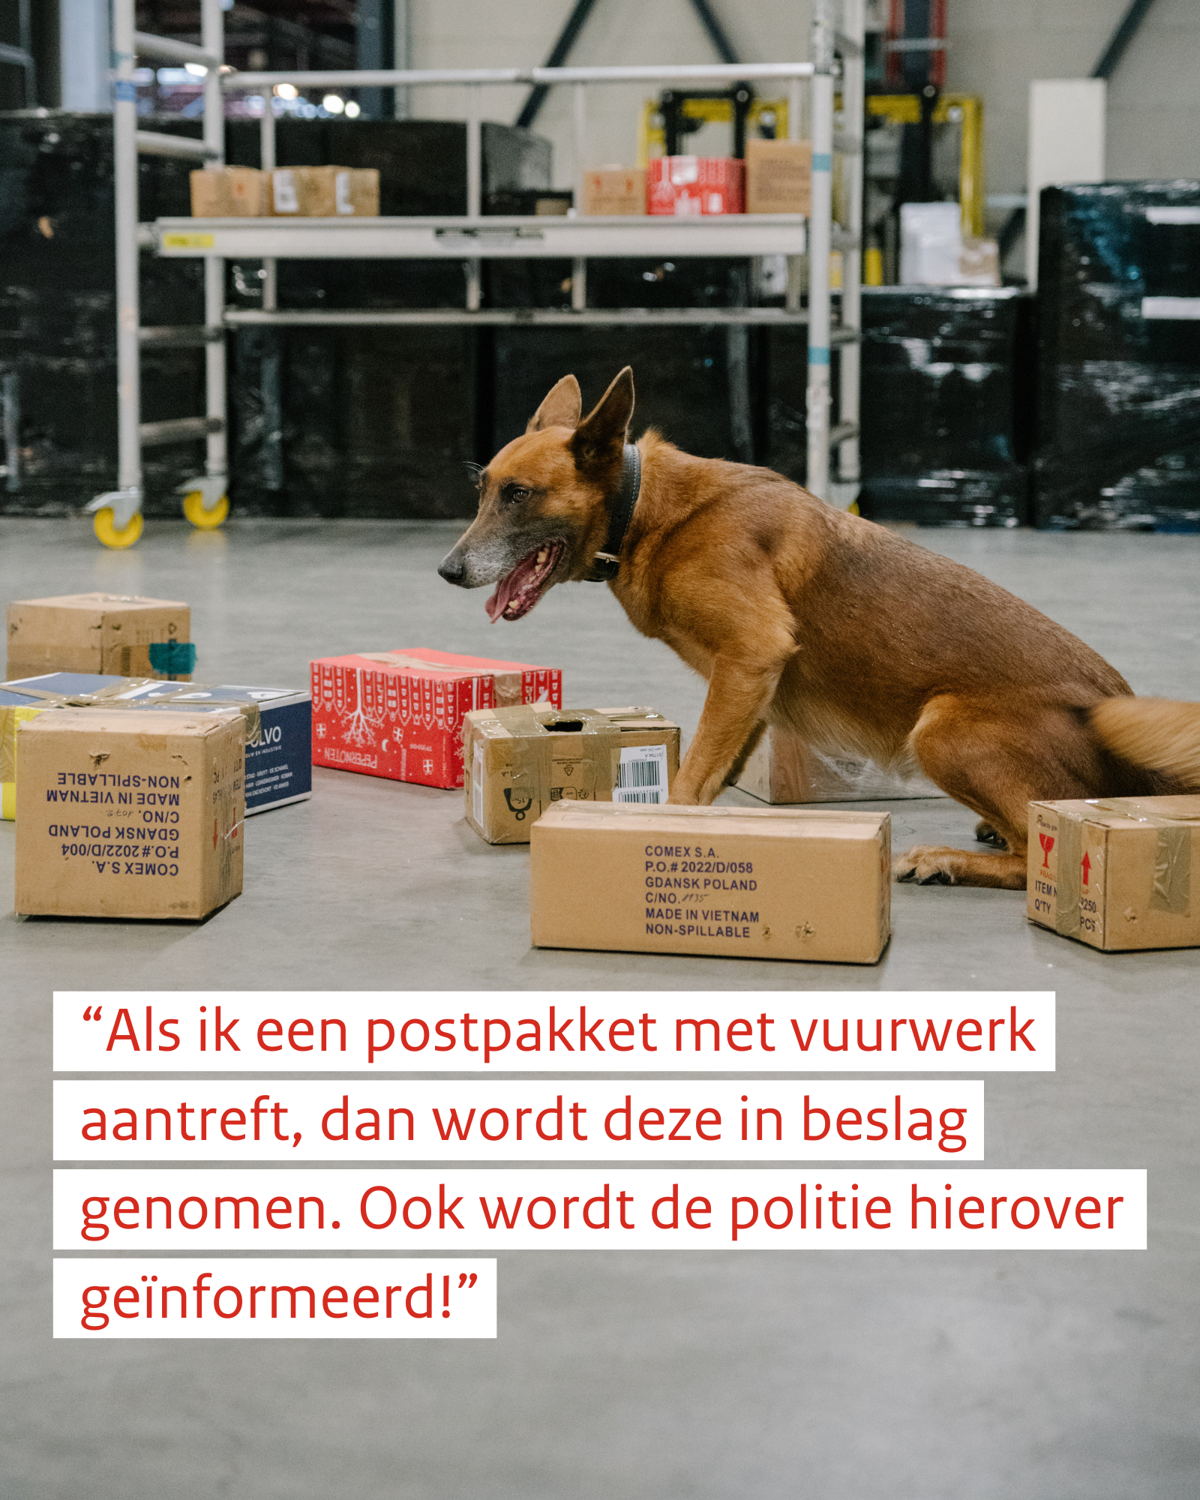
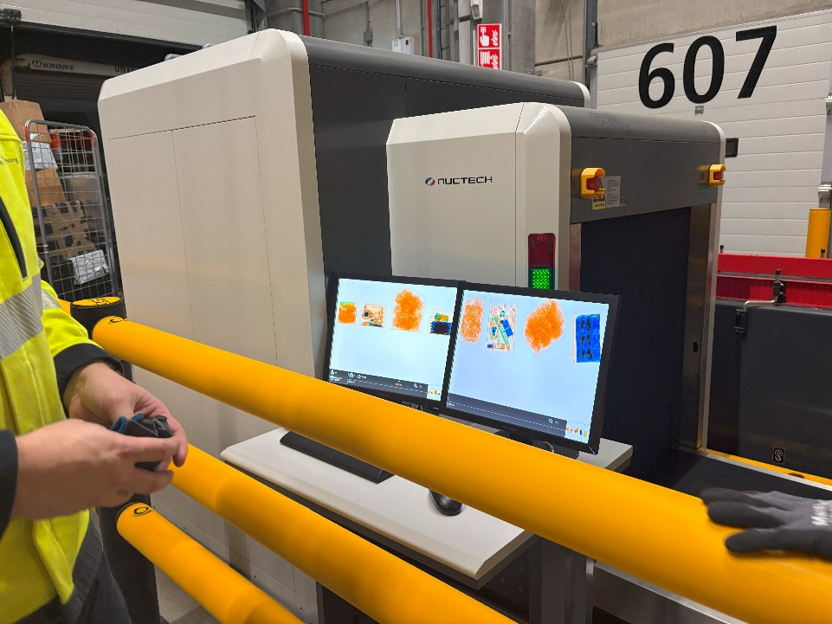
Postpakketcontrole

Slide 11
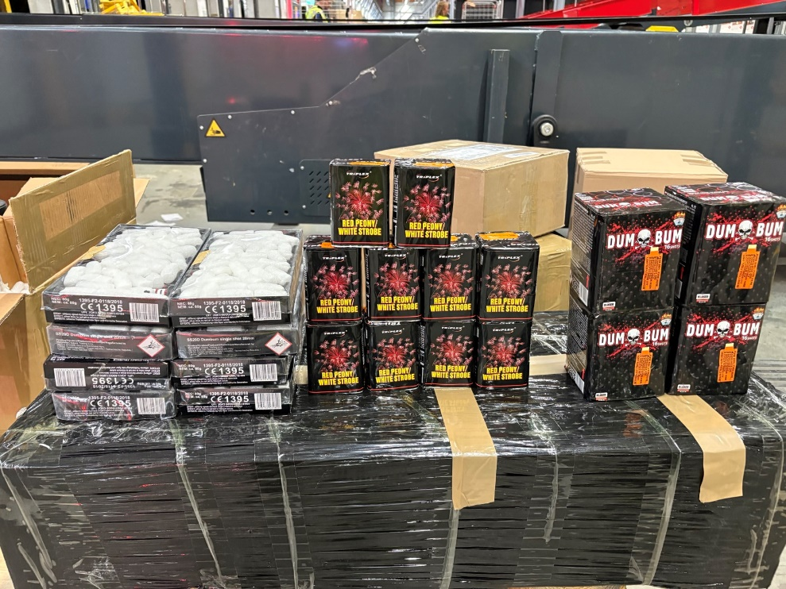
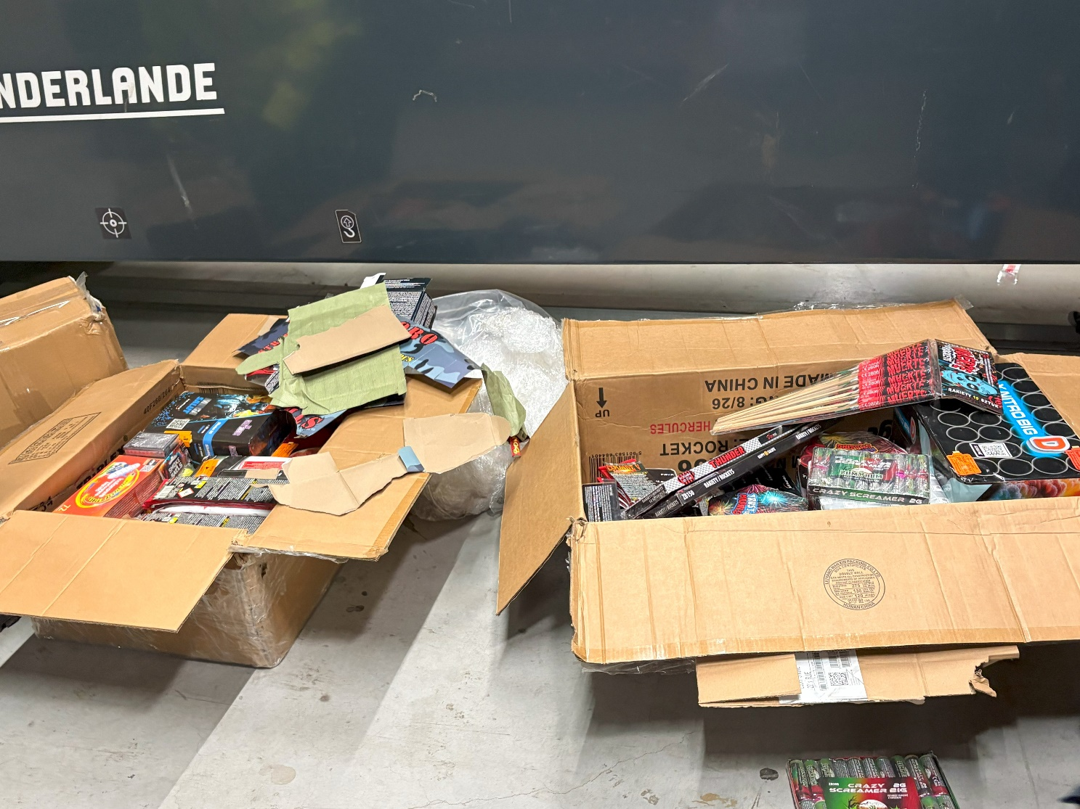
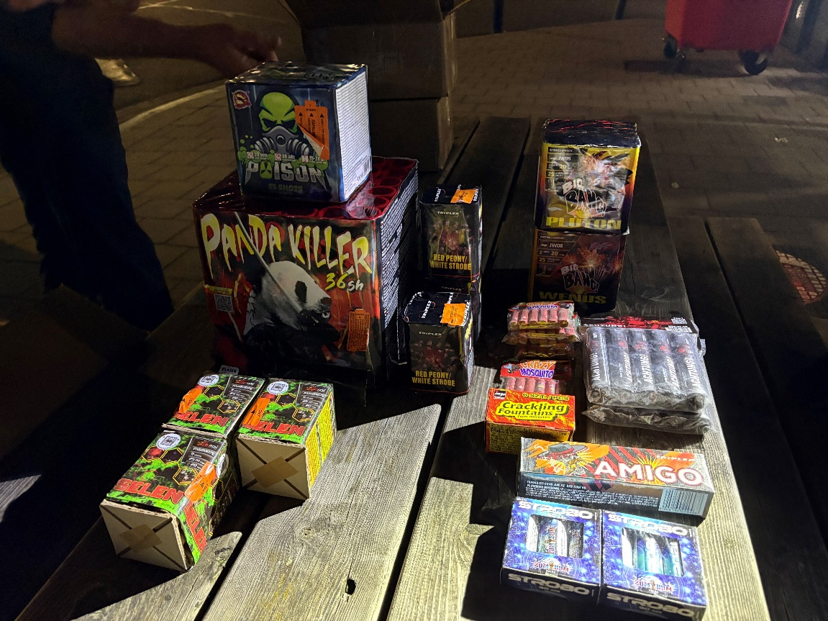
Postpakketcontrole

Slide 12
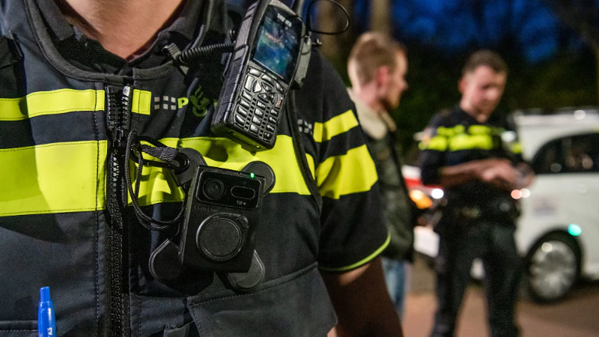
Postpakketcontrole

Slide 13
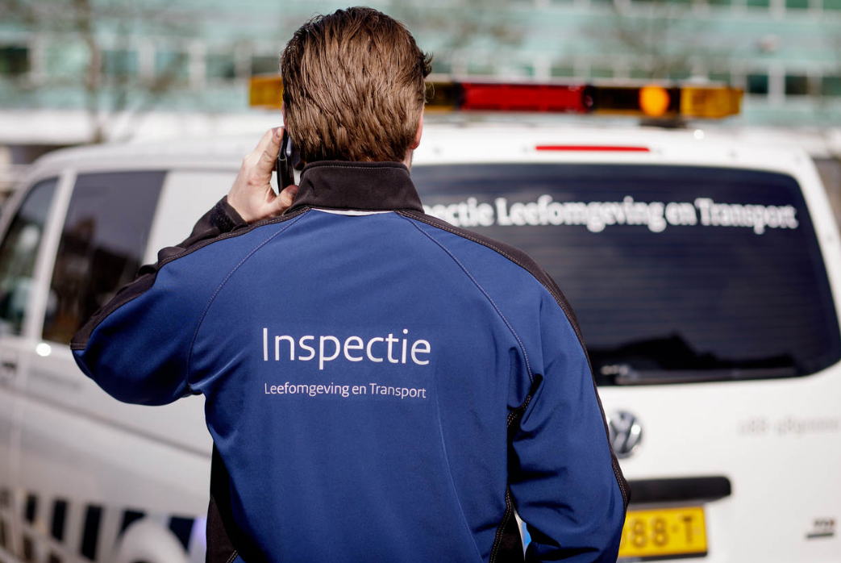
Wil je sparren of twijfel je?
Neem 24 uur per dag, 365 dagen per jaar contact met ons op via 088 849 0000

Slide 14


Slide 15
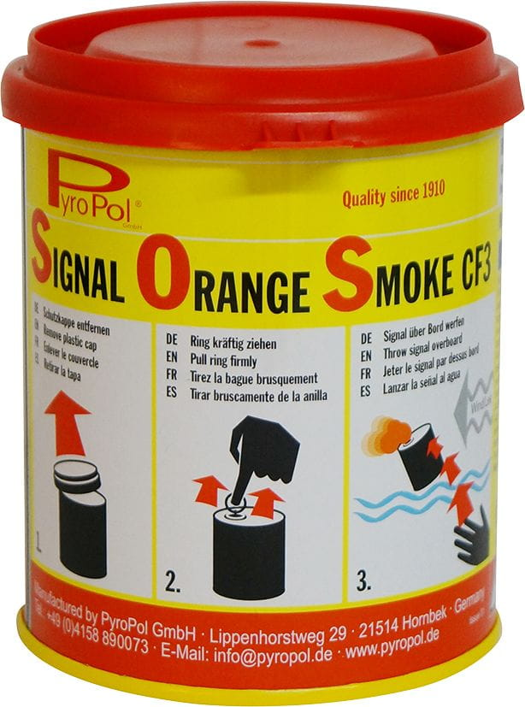
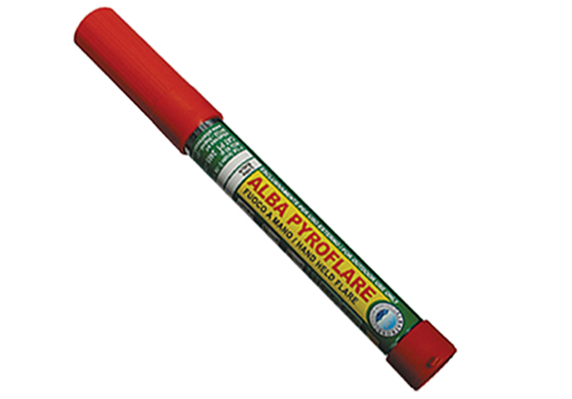
Vandaag meer ILT?
Sessie: Regeling Overige Pyrotechnische Artikelen (ROPA)

